Slide 1






Nhóm 3
Chủ đề: Xây dựng hệ thống gợi ý sản phẩm

Slide 2


Thành viên
1.
Nguyễn Bình An
2.
Đinh Ngọc Thảo
3.
Đỗ Quang Phước
4.
Vũ Phạm Thành Phương
5.
Nguyễn Mạnh Cường

Slide 3

Mục tiêu
Cá nhân hóa trải nghiệm người dùng | Tăng doanh thu và giá trị đơn hàng
Tiết kiệm thời gian tìm kiếm sản phẩm của khách hàng | Khám phá các sản phẩm mới
Phân tích hành vi và phân khúc khách hàng | Tự động hóa và tối ưu hóa việc bán hàng

Slide 4

Nội dung
Khám phá dữ liệu
Top sản phẩm bán chạy
Tần suất và giá trị mua hàng trung bình
Xây dựng hệ thống gợi ý
User-Based Filtering : Dựa trên khách hàng
Item-Based Filtering : Dựa trên sản phẩm
Trực quan hóa
Gợi ý top 5 sản phẩm cho khách hàng
Vẽ biểu đồ mạng các sản phẩm đi kèm

Slide 5
Khám phá dữ liệu
Khai báo thư viện
Đọc dữ liệu
Import pandas as pd
Import numpy as np
Import matplotlib.pylot as plt
Import seaborn as sns
df=pd.read_csv(“Online Retail.csv”)
df.head(10)
df.info()
df.describe()

Slide 6
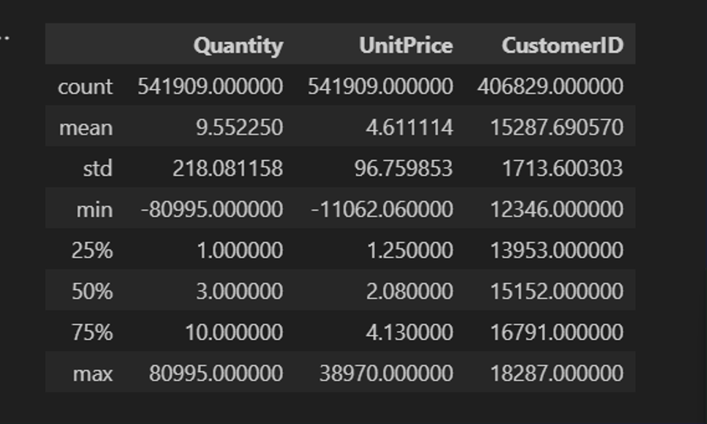
Bảng thống kê mô tả
Thống kê mô tả cho ba cột dữ liệu: "Quantity" (Số lượng), "UnitPrice" (Đơn giá), và "CustomerID" (Mã khách hàng).

Slide 7
Xử lí dữ liệu
Nhận thấy có những đơn hàng mà số sản phẩm là âm (đây là những đơn hàng đã bị cancel, InvoiceNo có chữ "c")
df[df['Quantity']<0].head()
Loại bỏ những đơn hàng đã bị hủy
df = df[df['Quantity']>0]
print(df[df['UnitPrice']<=0].head())
df = df[df['UnitPrice']>0]

Slide 8
Chuyển cột “InvoiceDate” sang dạng date-time
Tạo cột tháng - Lọc data từ tháng 3 đến tháng 7
df["InvoiceDate"] = pd.to_datetime(df["InvoiceDate"],dayfirst=True)
print(df["InvoiceDate"].min(), df["InvoiceDate"].max())
df["Month"] = df["InvoiceDate"].dt.month
filtered_df = df[(df["Month"] >= 3) & (df["Month"] <= 7)]
print(filtered_df)

Slide 9

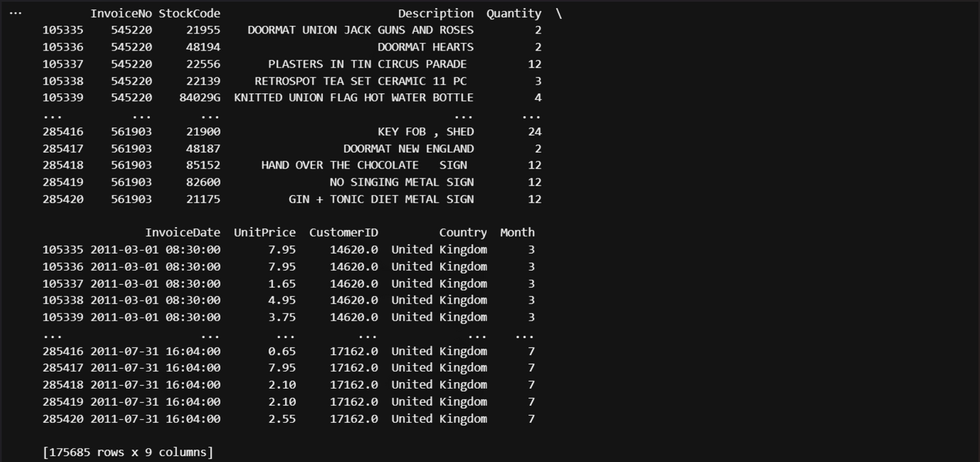

Kết quả dữ liệu sau khi xử lí

Slide 10
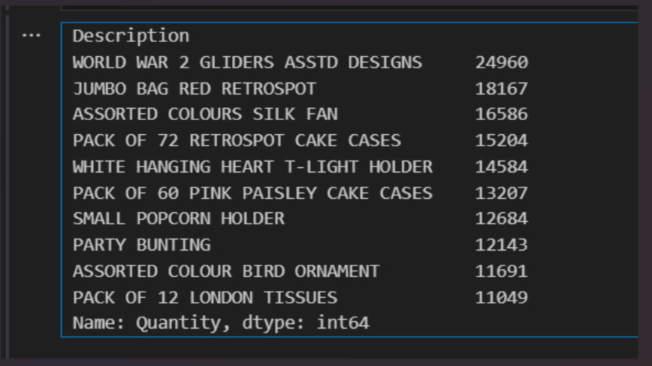
Top 10 sản phẩm bán chạy nhất
top_products = filtered_df.groupby('Description')['Quantity'].sum().sort_values(ascending =
False).head(10)
print(top_products)

Slide 11
Xây dựng biểu đồ về top 10 sản phẩm bán chạy nhất
top_products.head(10).plot(kind='barh', figsize=(10,6), title='Top 10 Sản phẩm bán chạy')
plt.xlabel('Tổng số lượng bán ra')
plt.gca().invert_yaxis()
plt.show()

Slide 12
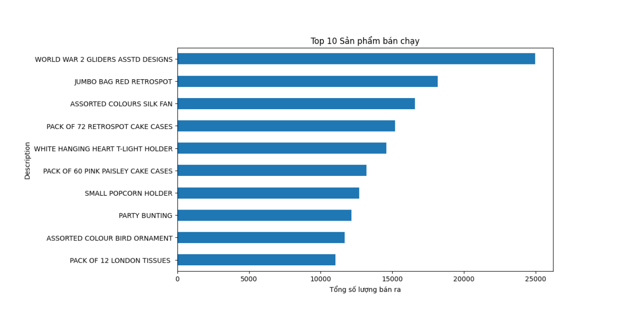

Slide 13
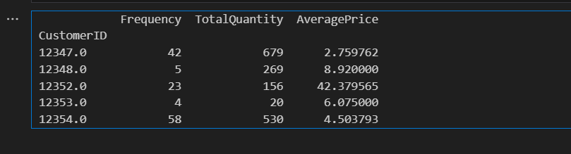
Tần suất và giá trị mua trung bình
customer_stats = filtered_df.groupby('CustomerID').agg({
'InvoiceNo': 'count',
'Quantity': 'sum',
'UnitPrice': 'mean'
}).rename(columns={
'InvoiceNo': 'Frequency',
'Quantity': 'TotalQuantity',
'UnitPrice': 'AveragePrice'
})
# Hiển thị kết quả
print(customer_stats.head())

Slide 14
Hệ thống gợi ý
khách hàng

Slide 15
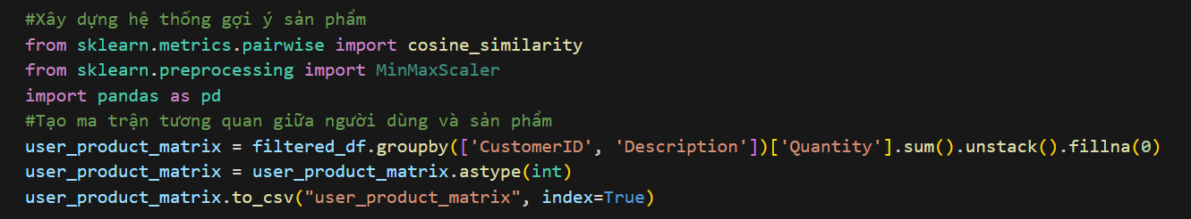
Tạo ma trận tương quan giữa người dùng và sản phẩm

Slide 16
Cách 1: Hệ thống gợi ý dựa trên khách hàng tương tự

Slide 17
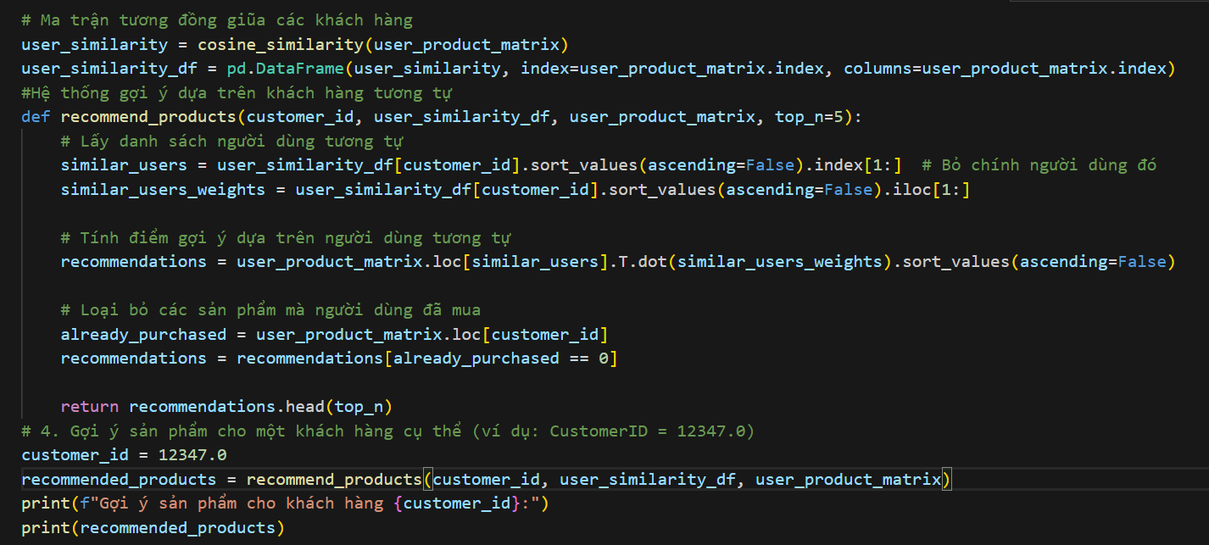
Tạo hệ thống gợi ý

Slide 18
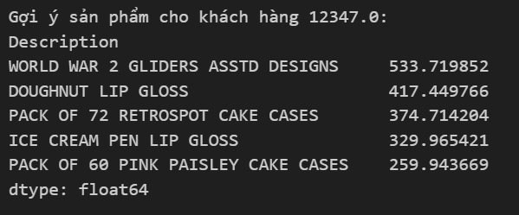
Kết quả gợi ý cho khách hàng cụ thể:

Slide 19
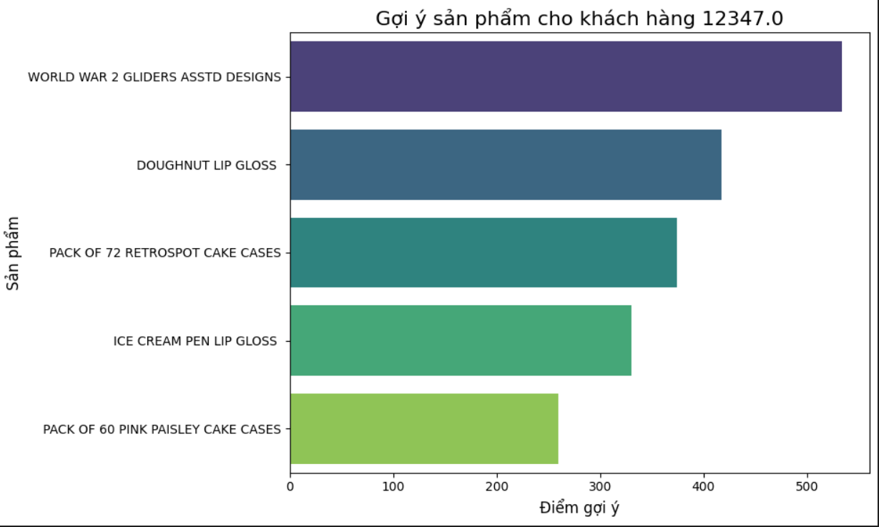
Trực quan hóa gợi ý 5 sản phẩm cho khách hàng cụ thể

Slide 20
Cách 2: Hệ thống gợi ý dựa trên sản phẩm tương tự

Slide 21
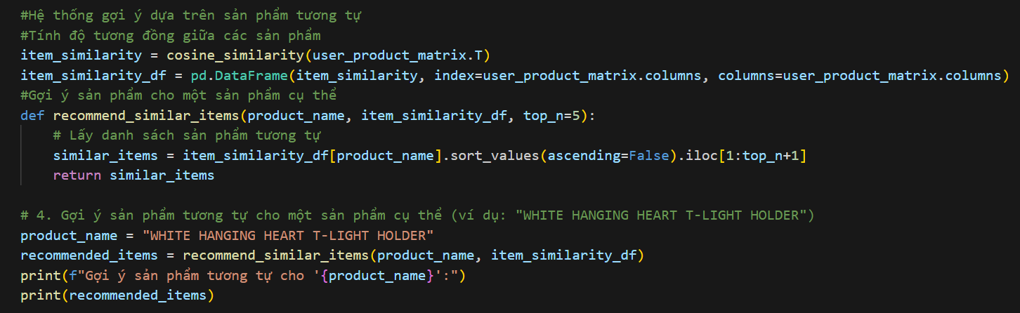
Tạo hệ thống gợi ý

Slide 22
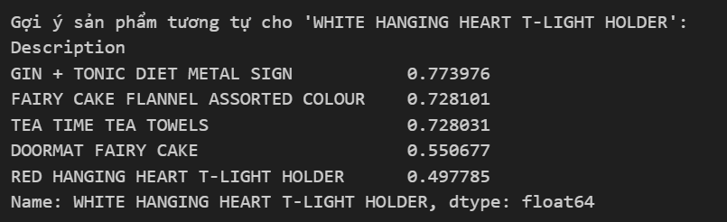
Kết quả gợi ý cho sản phẩm cụ thể:

Slide 23
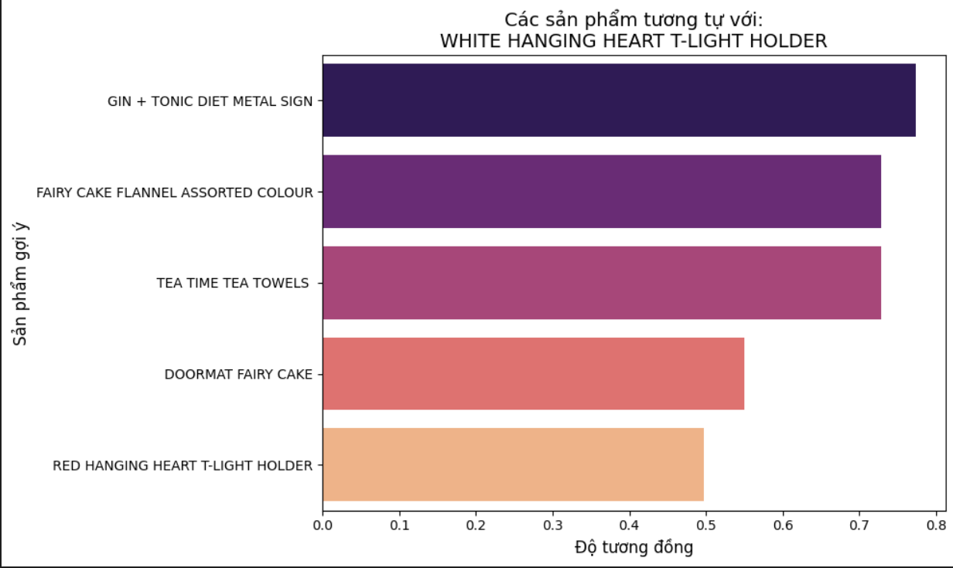
Trực quan hóa gợi ý 5 sản phẩm cho sản phẩm cụ thể

Slide 24
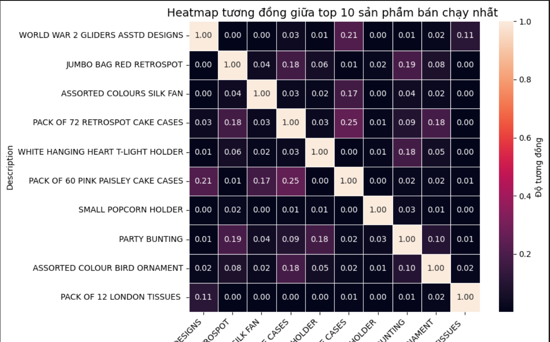
Độ tương đồng giữa 10 sản phẩm bán chạy nhất

Slide 25
Biểu đồ mạng các sản phẩm thường đi kèm

Slide 26
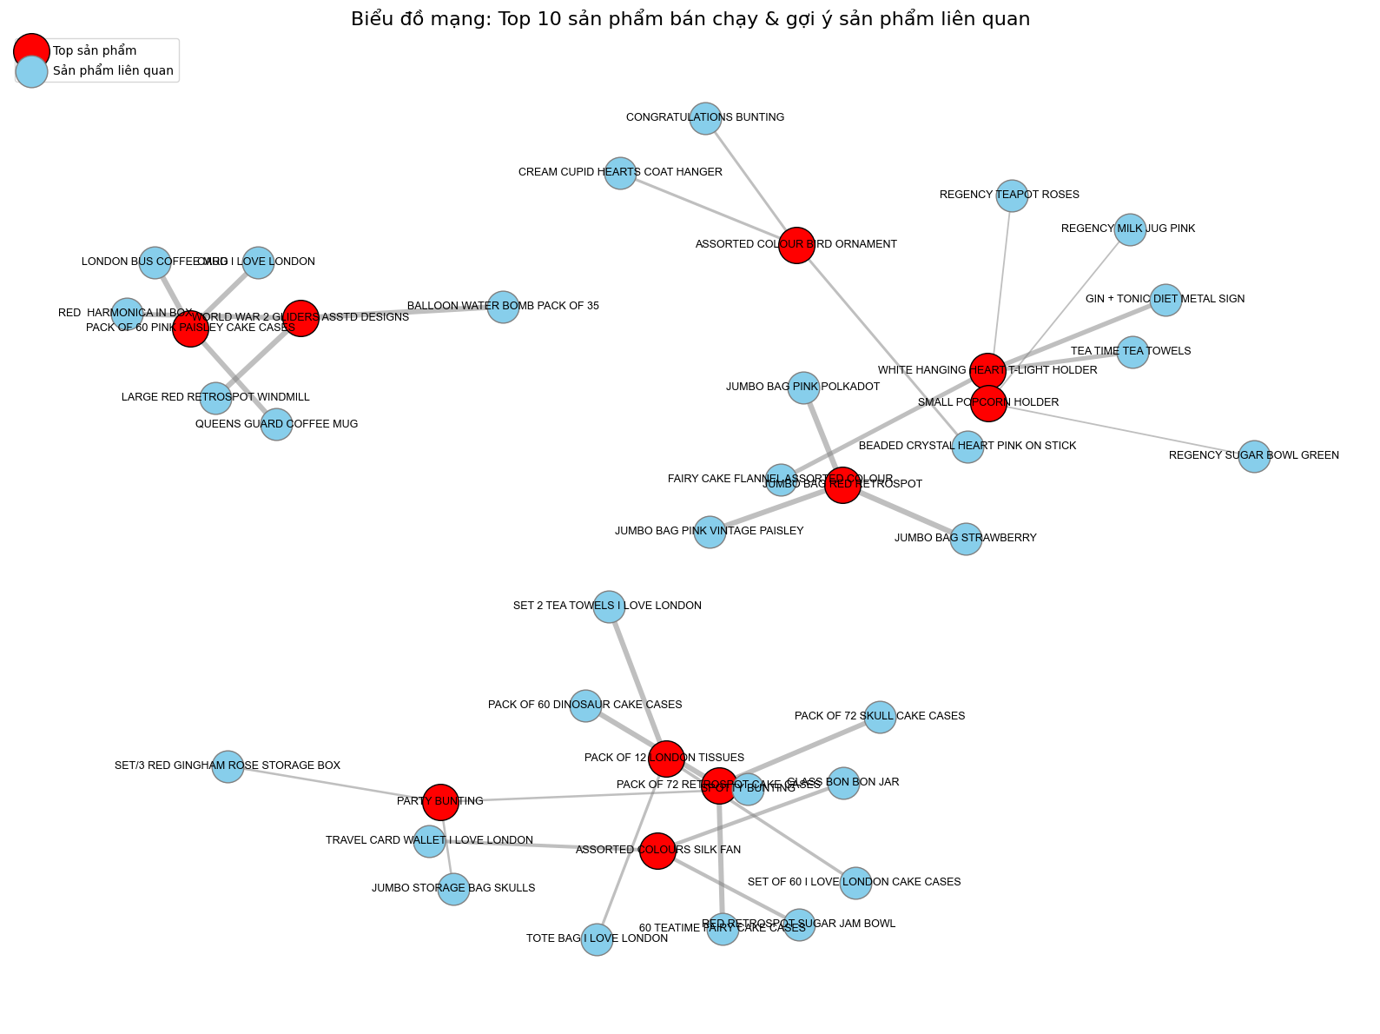

Slide 27
Cảm ơn thầy và các bạn đã lắng nghe phần trình bày của nhóm chúng em

